Slide 1
Дидактическая игра для старшего дошкольного возраста по развитию речи
«Паутинка сказок»
Воспитатель Iкв. категории
МДОАУ «Детский сад №53»г.Орска
Чабаненко Олеся Леонидовна

Slide 2
Цель:
Основная цель речевого развития ребенка- это развитие свободного общения с взрослыми и детьми, овладение конструктивными способами и средствами взаимодействия с окружающими.

Slide 3
Задачи:
*формировать умение пересказывать знакомую сказку выразительно, эмоционально и последовательно, располагать в правильной последовательности картинки;
*развивать диалогическую и монологическую речь, связную речь, расширять словарный запас детей;
*привлечение детей к речевому творчеству
*формировать речевые высказывания с опорой на наглядный материал;
* воспитывать любовь к сказкам;
*формировать навыки в придумывании сказки со случайно выбранными героями;
*развивать внимание, усидчивость, мышление, память, мелкую моторику, координацию речи с движением,
-

Slide 4
Содержанипе дидактической игры:
Дидактическая игра «Паутинка сказок» по своему содержанию соответствует требованиям программы ДОУ по речевому развитию и возрастным особенностям детей (старший дошкольный возраст).
Практическая значимость игры:
Затруднения у детей часто вызывает пересказ знакомых сказок выразительно и эмоционально, не умение использовать все части речи, скудный словарный запас. Развивать речевое творчество детей, формировать умения в увлекательной игровой форме имеет большую практическую значимость для развития речи детей, начиная уже с дошкольного возраста.

Slide 5
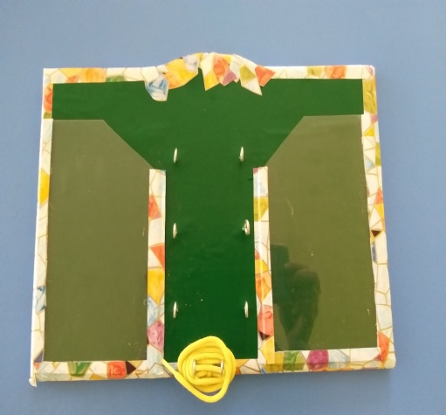
Материалы
Дидактическая игра включает
в себя:
1. Планшет из деревянной доски с пластиковыми кармашками для карточек и небольшими алюминиевыми петлями для продевание яркого желтого шнурочка. Позади планшета пластиковый кармашек для хранения карточек.
Заламинированные парные карточки с сюжетами знакомых детям сказок, расположенных в свободном порядке, а также карточки с различными сюжетами небольших историй про животных, ранее не знакомых
детям.

Slide 6
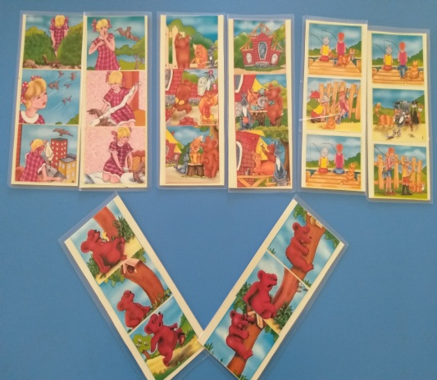
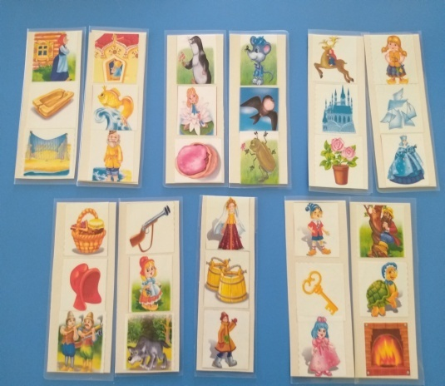

Slide 7
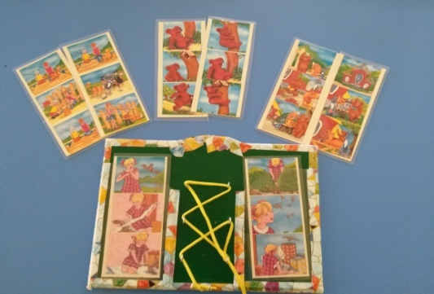
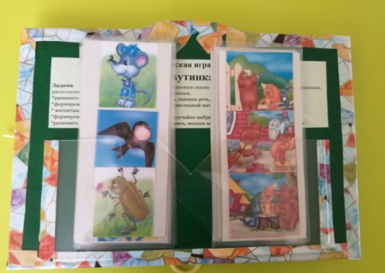
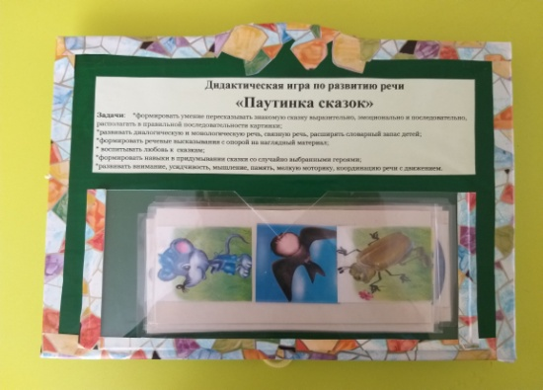

Slide 8
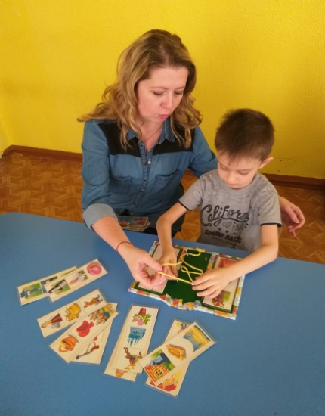
Правила игры:
Первый вариант игры ( индивидуально): ребенку предлагается на выбор знакомая сказка (2 карточки с расположенными картинками с сюжетом данной сказки в свободной форме), и яркий желтый шнурочек. Ребенок должен последовательно называть и прошнуровать все сюжетные картинки от начала до конца сказки ( к некоторым картинкам может возвращаться несколько раз, рассказывая свой выбор), при этом рассказать сказку с опорой на сюжетные картинки, используя, как можно красочнее свой словарный запас. В заключении на планшете должна появиться желтая паутинка из шнурочка.

Slide 9
Второй вариант игры (индивидуально: Ребенку на выбор предлагается серия картинок ( по 2 карточки) с незнакомым ему сюжетом про сказочных животных. Предлагается самостоятельно, используя свою творческую фантазию придумать и рассказать сказку, при этом шнурочком продеваем колечки рядом с той картинкой, которую описывает, рассказывает дошкольник. В заключении сказки на планшете должна получиться паутинка из шнурочка. Чем больше и запутаннее паутинка, тем более красочный и полный рассказ у ребенка получается.
Данный вариант игры можно усложнить, если предложить детям работать в паре. Рассказывать или придумывать сказку поочереди. Поддерживая сюжетный рассказ своего напарника по игре, усложняя и обогащая его. Шнурочек тоже можно продевать поочереди.

Slide 10
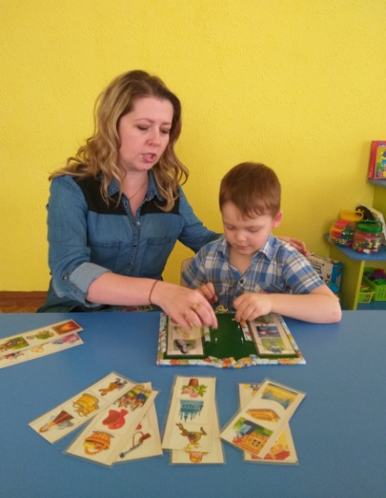
Творческие находки: Творческие находки в данной игре – это разнообразные варианты игры, которые интересны детям от 5 до 7 лет, постепенное усложнение вариантов игр в зависимости от возраста детей. Оригинальность исполнения – это форма планшета яркая, привлекающая внимание детей, наличие петель и шнурочка, с помощью которого дети плетут паутинку и при этом учатся творческому рассказыванию и выразительному, эмоциональному перессказыванию

Slide 11
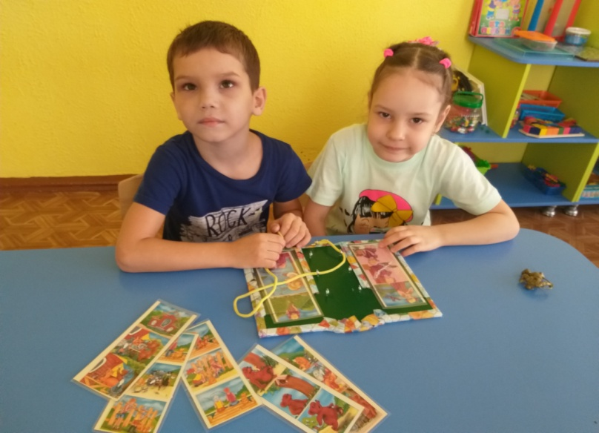

Slide 12
СПАСИБО ЗА ВНИМАНИЕ!

